Slide 1




ScaleDB: A Scalable, Asynchronous
In-Memory Database
一个可扩展的异步的内存数据库
汇报人：李程鹏
汇报时间：12月12日

Slide 2

背景与相关知识
问题分析
scaleDB数据库设计
目录
数据库实现
数据库评估

Slide 3

第一部分
背景及相关知识

Slide 4
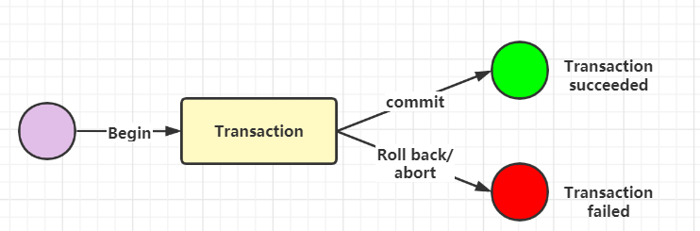
事务介绍
事务定义：用户定义的一系列执行SQL语句的操作，这些操作要么完全地执行，要么完全地不执行，它是一个不可分割的工作执行单元
四大特性（ACID）：
1、原子性(atomicity)：一个事务必须被视为一个不可分割的最小工作单元，整个事务中的所有操作要么全部提交成功，要么全部事务全部失败回滚，对于一个事务来说，不可能只执行其中的一部分操作，这就是事务的原子性
2、一致性(consistency)：数据库总是从一个一致性状态转换到另一个一致性状态。（保证即使因为不可抗力原理崩溃，事务没有被提交，修改也不会保存至数据库）
3、隔离性(Isolation)：通常来说，一个事务所做的修改操作在提交事务之前，但对于其他事务来说是不可见的
4、持久性(Duration)：一旦事务提交，则其所作的修改会永久保存到数据库
插入(INSERT)、查询(SELECT)、更新(UPDATE)、删除(DELETE)
开始（BEGIN）、提交（COMMIT）、中止(ABORT)/回滚(ROLLBACK)

Slide 5
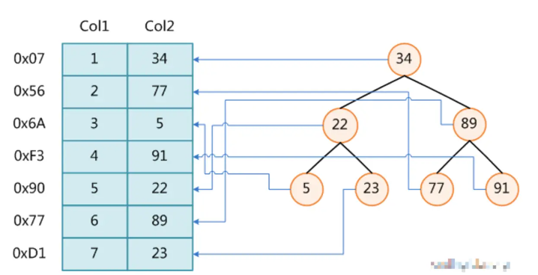
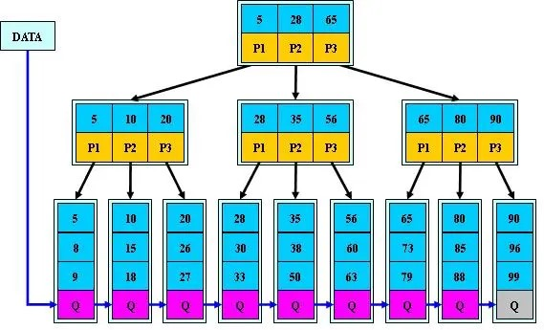
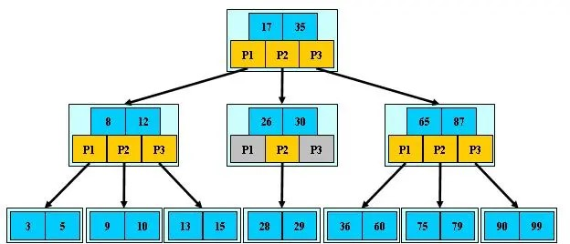
范围索引介绍
二叉树
B-树
B+树

Slide 6
第二部分
问题分析

Slide 7
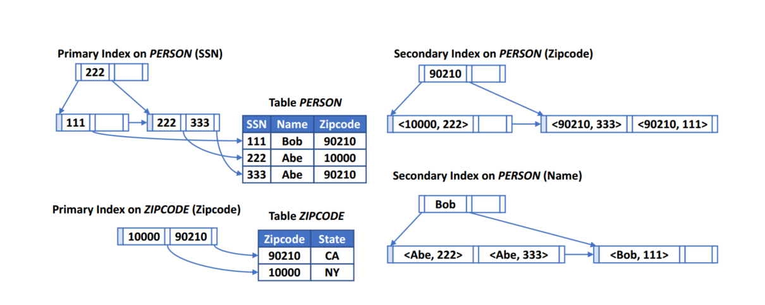
问题分析
内存数据库可扩展性三个瓶颈：
范围索引结构
低竞争负载下事务序列化隔离
高竞争负载下事务序列化隔离
范围索引会限制可伸缩性，因为对同一索引的并发更新，即使是由不相关的事务引起的，也会导致争用。例如，在B+树中插入或删除一条记录可能会改变它的叶节点结构(一个叶节点可能分裂，也可能与另一个叶节点合并)，这需要对潜在的许多内部节点进行原子更新，一直到根节点。

Slide 8
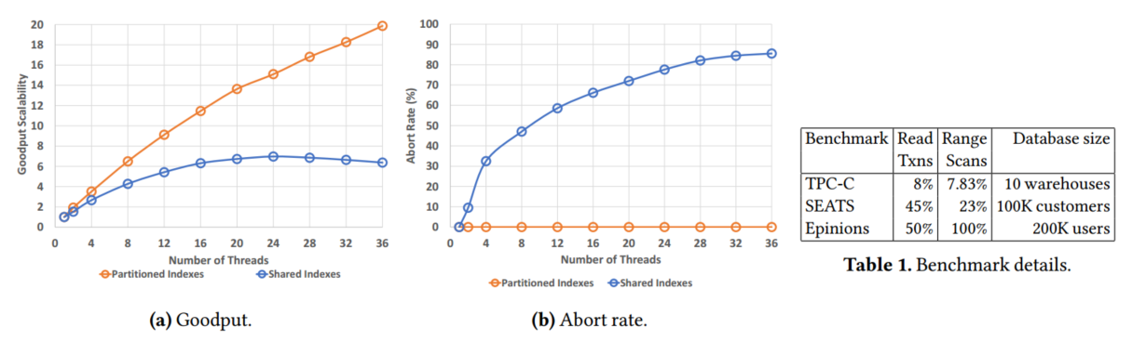
实验分析：数据库的可扩展性探测
数据库：Cicada 基准测试：TPC-C （OLTP）

Slide 9
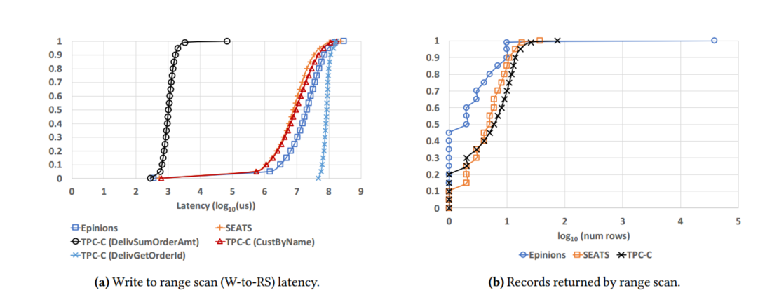
实验分析：范围扫描的特性
运行数据库：mysql8.0（40硬件线程）
基准测试：TPC-C
W-to-RS：最后一次写入记录和作为范围扫描的一部分读取记录之间的延迟

Slide 10
结论
本文创新点之一：认识到消除索引瓶颈需要超越范围索引结构
虽然点查询经常读取最近写入的记录，但对于范围查询来说，这是例外而不是规则。对于二级索引尤其如此。
在绝大多数情况下，范围查询读取的记录数量(特别是作为读写事务的一部分)很少。
范围扫描很少发生，即使发生，也通常在只读事务中进行。

Slide 11
第三部分
scaleDB数据库设计

Slide 12
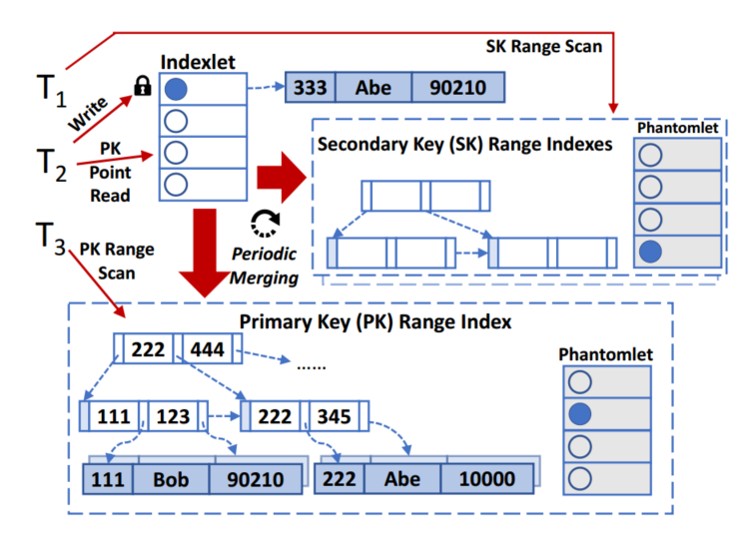
总体概览
异步更新范围索引如何保证事务处理？
如何保证事务的序列化性？

Slide 13
异步范围索引更新
indexlets：使用哈希数据结构，用于存储记录相关的写操作
无重哈希问题
Merge epoach：当满足以下两个条件之一时合并索引
indexlets:被线程写满（大小不易过大或过小）
到达最大epoach持续时间（W-to-RS延迟）
Asynchronous merging
按主范围索引键顺序对列表进行排序，然后遍历列表，自动合并每个单独的记录
合并：更新范围索引并从indexlet中删除记录，减少幻象指示器

Slide 14
异步并发控制（ACC）——基于OCC
OCC 通过乐观地 执行事务性读操作，并在执行结束时自动发布事务的写操作，从而最大限度地减少事务争用。OCC事务分三个阶段执行：读取、验证和提交
读取阶段
每个事务维持一个私有空间
在该私有空间上读和写
验证阶段
获取一个事务号（递增），获取正在活跃的事务列表
正在验证的事务的读集，不能和在这个事务开始之后才完成提交的事务的写集相交（如果相交，有可能新事务读到了旧的值，而不是完成提交后的值，不符合串行化规则）
正在验证的事务，和其他正在活跃的事务（还未提交）比较。较晚完成读阶段的事务（逻辑上靠后的事务）的读写集，不能和较早完成读阶段的事务（逻辑上靠前的事务）的写集相交。如果读集和写集相交，有可能靠后的事务没有读到新版本的值；如果写集和写集相交，因为靠前的事务还没有写，不能保证写入顺序，因此也有可能不符合串行化规则。
写入阶段
将该事务的私有空间上改动的内容写入到数据库

Slide 15
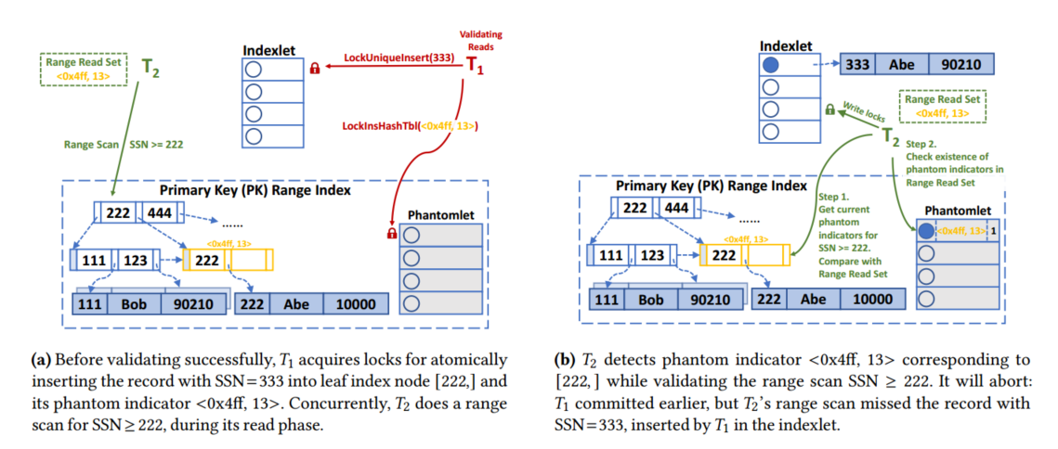
异步并发控制（ACC）：幻象检测

Slide 16
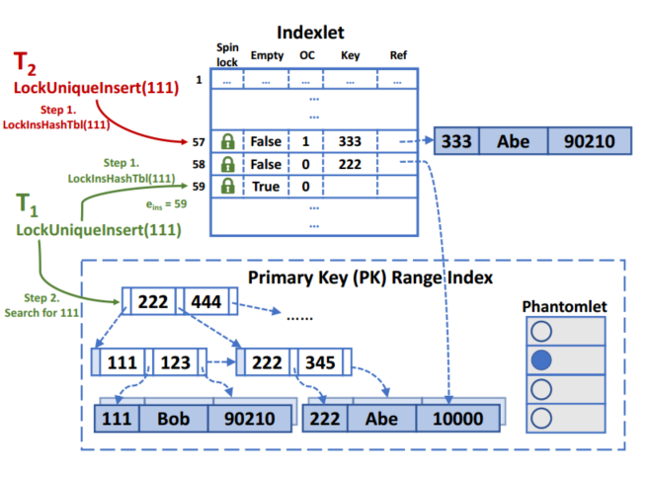
异步并发控制（ACC）：事务提交中Indexlet锁
1. ACC在indexlet中搜索重复的记录，如果不存在，则为要插入的记录获取空索引表项上的锁。这一步是通过调用indexlet提供的LockInsHashTbl自动完成的。
2. ACC搜索主范围索引以确保键还没有被插入
3.如果任何一步失败，事务将终止。如果两者都成功，则获得了唯一插入的锁。我们的开放寻址方案每条记录以确定的顺序探测索引表项。

Slide 17
异步并发控制（ACC）：事务提交中Indexlet锁
更新和删除。要获取LockUpdDel, ACC执行两个步骤:
1. 它在indexlet中搜索记录，如果找到，则锁定该条目。这一步通过调用indexlet提供的LockRUDHashTbl自动完成。LockRUDHashTbl比LockInsHashTbl更简单，因为它不需要自动强制惟一性或维护元数据以终止搜索。它沿着哈希探测路径获取每个条目的自旋锁，但在移动到锁定路径中的下一个条目时释放每个自旋锁。探测可以在找到记录或到达搜索终止器条目时结束。
除了在LockUpdDel的第一步中使用之外，LockRUDHashTbl还用于在事务的读取阶段自动搜索索引表中的点查询。
2. 如果在索引表中没有找到该记录，ACC为该记录获取LockInsHashTbl，从范围索引中获取该记录，在𝑒_{ins}中插入对该记录的引用，然后将锁降级为LockRUDHashTbl，这涉及在探测路径中𝑒_{ins}之前释放对条目的自旋锁。

Slide 18
第四部分
数据库实现

Slide 19
数据库实现：基于Peloton
Indexlet和phantomlet哈希表
非并发F14哈希表：每个条目维护一个溢出计数，每当插入探测发现条目已被占用时，该计数就会增加。
布谷鸟哈希：有事务锁的能力会因为密钥的移位而变得复杂，探测路径可能为一个无向图导致死锁
无锁读取
为了避免相同indexlet或phantomlet表项上的reader争用，ScaleDB提供了LockFreeRdHashTbl(基于seqlocks)
并发范围索引
具有乐观锁存耦合OLC的B+树
在OLC树中，读取在遍历树时不会获得每个节点的自旋锁。
全系统同步时钟
从系统范围同步时钟派生的事务分配时间戳

Slide 20
第五部分
数据库评估

Slide 21
实验设计
1.与Peloton（ScaleDB基于Peloton构建）相比，ScaleDB的查询可扩展性如何?
实验设计：将Peloton和ScaleDB用YCSB进行测试，通过吞吐量来进行说明
2. 在保证事务的可序列化性时，ScaleDB的可伸缩性与Cicada相比如何?事务中止率是否受到影响?
实验设计： ScaleDB与Cicada用TPC-C进行测试，观察吞吐量和中止率
3.ScaleDB异步架构是一个可伸缩的设计吗?
实验设计：评估了indexlets (phantomlets)和系统范围时间戳的可伸缩性，因为这些机制对于可伸缩的异步数据库是必需的

Slide 22
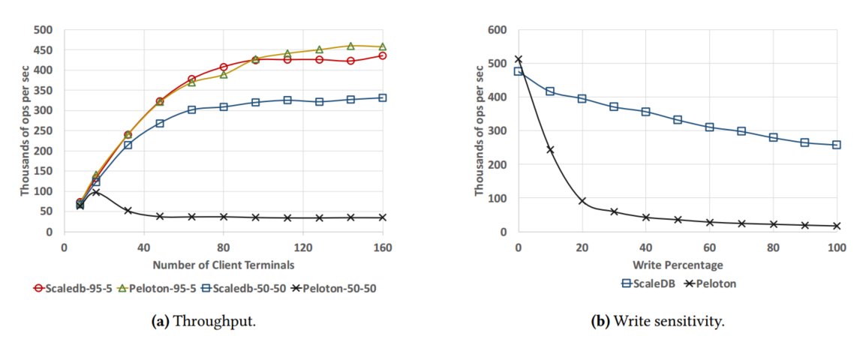
实验对比——问题1
36个服务器线程，scaleDB最大合并时间设为100ms，Peloton使用无锁的Bw-Tree作为整数键上的底层主范围索引，每个线程最大批处理大小设置为1000条目，实验前100万条记录

Slide 23
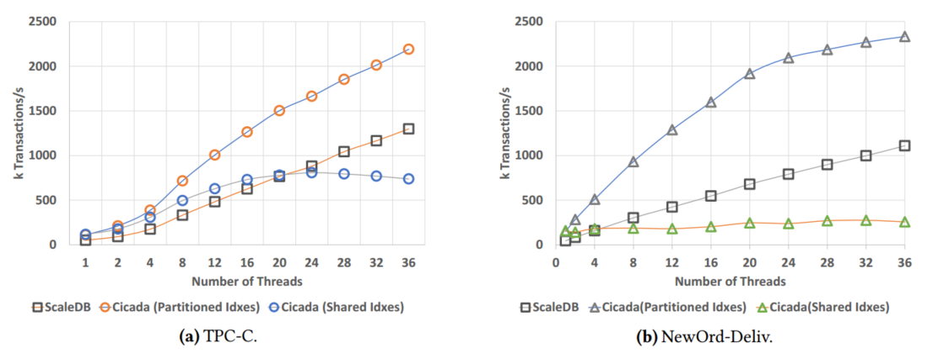
实验对比——问题2

Slide 24
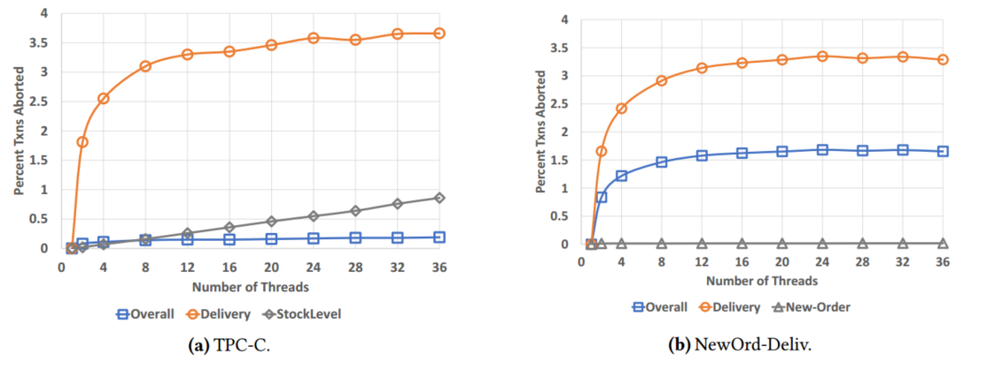
实验对比——问题2

Slide 25
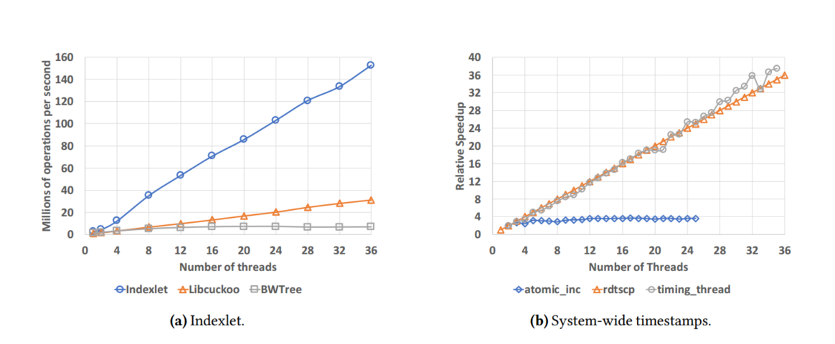
实验对比——问题3

Slide 26
请老师同学们批评指正
Thank you for watching
汇报人：李程鹏
汇报时间：12月12日

